Slide 1
Veletrh aktivního občanství
Občanské vzdělávání v pojetí CEDU – Centra pro demokratické učení, o. p. s.
24. 5. 2021 / Tomáš Hazlbauer
Notes:
+ Co dělám a čím se zabývám

Slide 2
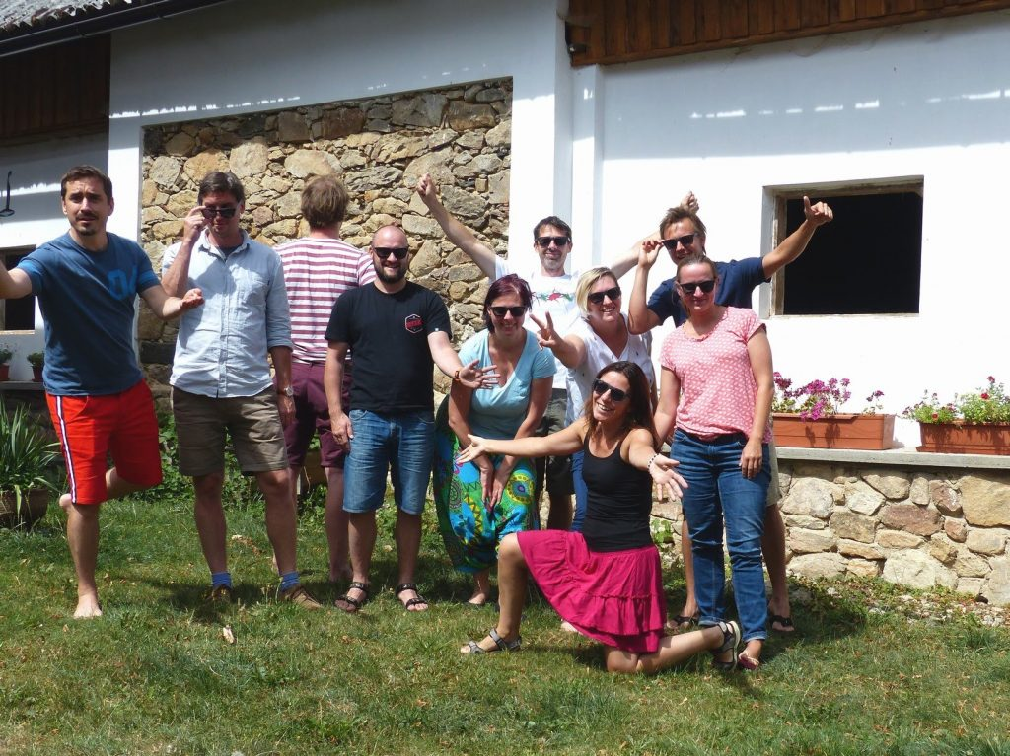
NÁŠ TÝM
„Ukazujeme dětem, jak přijímat odpovědnost.“
Notes:
Stranou nechávám optikuá klíčových kompetencí a očekávaných výstupů z RVP, kde je

Slide 3
CEDU V ČÍSLECH
„Ukazujeme dětem, jak přijímat odpovědnost.“
V ROCE 2020
Obrat ročně kolem 2mil. Kč + 4mil. Kč projekty
V síti Škola pro demokracii 186 škol / parlamentů
500 spolupracujících škol ročně
600 pedagogů na vzdělávacích seminářích ročně
15000 podpořených dětí a mladých lidí
6 lidí v týmu + 15 externích lektorů

Slide 4
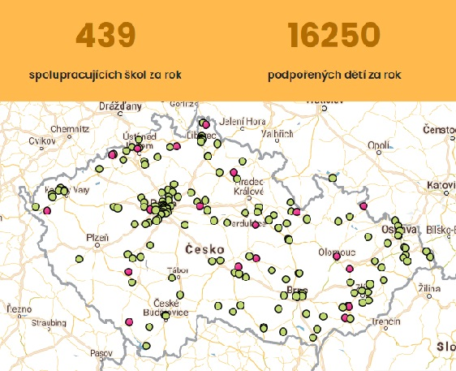
KONZULTAČNÍ CENTRA
„Ukazujeme dětem, jak přijímat odpovědnost.“

Slide 5
OBČANSKÉ VZDĚLÁVÁNÍ
„Ukazujeme dětem, jak přijímat odpovědnost.“
DEMOKRACIE VE ŠKOLE
Občanské vzdělávání a demokracie do škol patří ☺
Rozvíjíme odpovědnost a samostatnost mladých lidí
Podporujeme pedagogy, aby byly mladým lidem průvodci v osobním rozvoji
Kultura školy vychází od vedení školy!

Slide 6
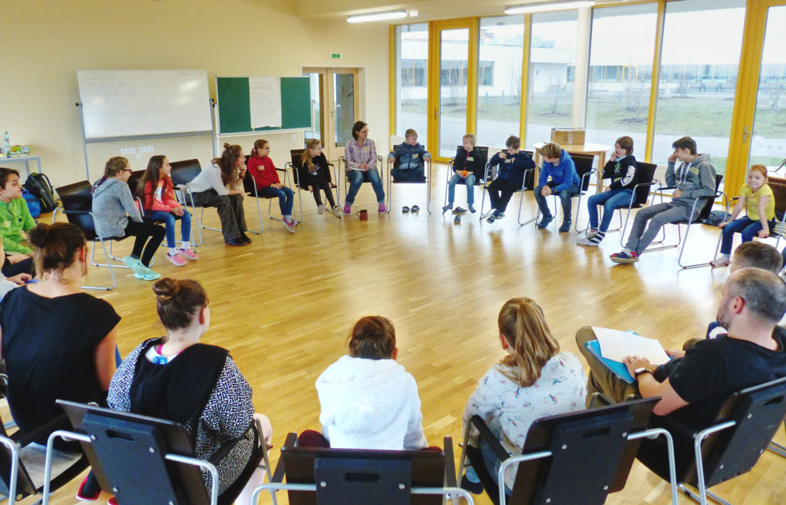
ŽÁKOVSKÝ PARLAMENT
„Ukazujeme dětem, jak přijímat odpovědnost.“

Slide 7
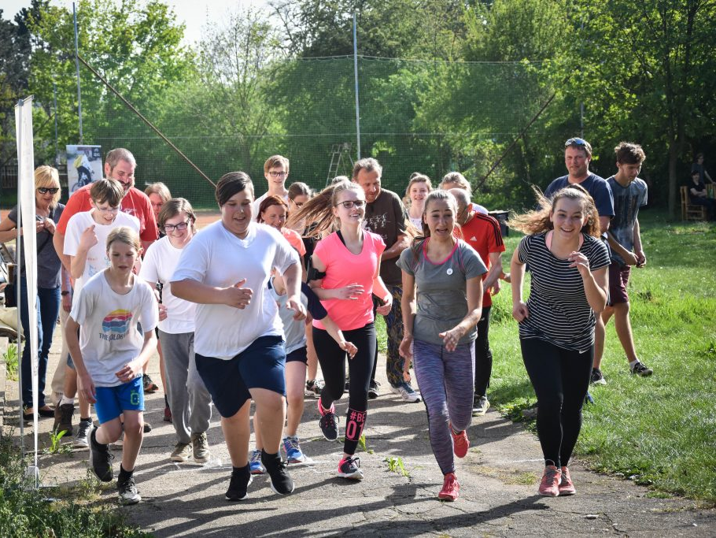
PROJEKTY DĚTÍ
„Ukazujeme dětem, jak přijímat odpovědnost.“

Slide 8
CO VŠECHNO DĚLÁME?
„Ukazujeme dětem, jak přijímat odpovědnost.“
DEMOKRACIE VE ŠKOLE
Žákovské parlamenty a městské parlamenty
Třídnická hodina a práce s bezpečím ve skupině
Koučovací výcviky a práce s vnitřní motivací
Formou vzdělávacích seminářů, prožitkových kurzů, mentoringů…

